Slide 1
本地智能工作台可行性验证
把分析、编排、生成
和交付收进同一台桌面
目标：在 Windows 上验证一个离线优先、可编辑、可回放的工作台是否值得进入原型阶段。
本地运行
原生可编辑
桌面聚合
数据留在机器内，交互更可控。
结果不是截图，是可继续修改的产物。
把多工具切换收敛成一个工作面。

Slide 2
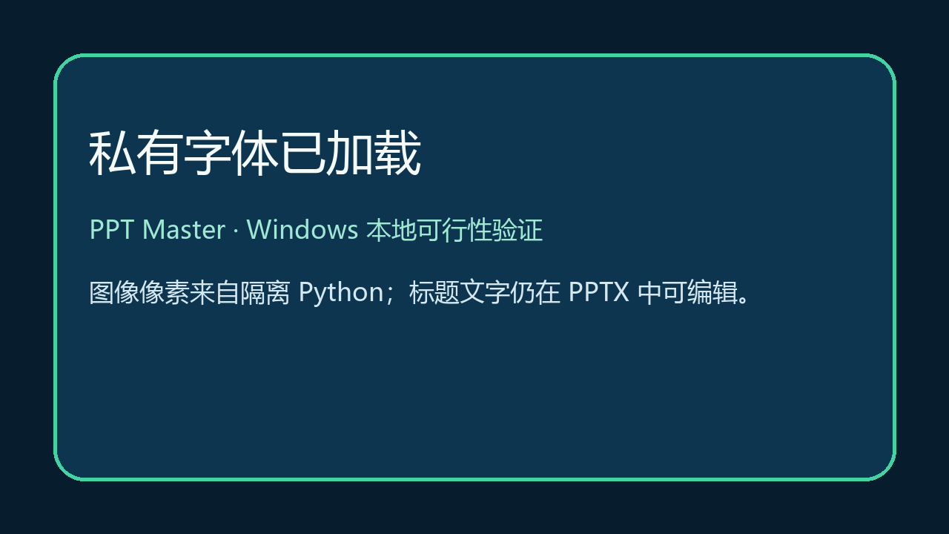
三项可行性判断
这页把问题拆成环境、能力和收益三条线。
环境
证据样本
Windows 原生桌面生态足够稳定，
本地证据图像用于验证字体、边距和图文共存。
适合做本地编排、缓存和文件协作。
能力
桌面自动化、文件系统、浏览器和 PowerPoint
都能用明确接口串起来。
收益
减少上下文切换，提升可复用性，
也更容易做成团队级工作台。
原始 PNG 作为本地材料进入工作流

Slide 3
建议：先做 2 周可交付原型
目标不是证明“完美”，而是验证“能否稳定地替代碎片工具流”。
最小闭环
结论
1. 导入一个本地任务
值得做原型，不急着做平台化
2. 生成一个结构化产物
先验证流程、编辑链路和本地资源调度。
3. 允许人工继续编辑
4. 记录每一步的产物和路径
若失败，失败点会很明确
要么是自动化边界，要么是产物编辑体验。
判定标准
如果三次连续任务都能稳定完成，
下一步：做一个桌面 demo
就可以进入更大范围试点。
让真实用户完成一次完整任务流。

